Slide 1
IBEST - Indicateur de bien-être soutenable et territorialisé
IHEDATE – 7 février 2020

Slide 2
Pourquoi s’intéresser aux indicateurs de bien-vivre?
Critique des indicateurs « classiques » de croissance, tels le PIB, qui ne comptent que ce qui se comptabilise (€)
Angles morts de l’observation:
  Observation sociale « à charge »
  On ne compte pas « ce qui compte » pour les gens
Nécessité de compléter le tableau de bord
→ce qui est hors radar n’est pas pris en compte
Un mouvement international de fond, une large adhésion aux principes mais une difficulté à les rendre opérationnels
http://bienetre.lametro.fr/
Notes:
Sur l’international: Dans l’ensemble, les institutions internationales, même dotées de nouveaux indicateurs de richesse (OCDE, Banque mondiale…), peinent à reconnaître qu’un pays qui fonde la croissance de son Pib sur la destruction de son « capital naturel », est un pays qui s’appauvrit. D’autres tentent de changer de boussole, ou du moins d’en avoir plus d’une. Certains États américains (Vermont, Hawaï, Colorado…) ont sauté le pas, en adoptant un « indicateur de progrès véritable ». Un indicateur non dénué de faiblesses, mais dont l’instauration prouve la possibilité de sortir de l’hégémonie du Pib. Le Bhoutan a popularisé le « bonheur national brut », la Bolivie et l’Equateur ont adopté une Constitution qui reconnaît des droits à la Terre mère, une autre façon de poser des bornes – d’indiquer ce qui peut être fait ou non.

Slide 3
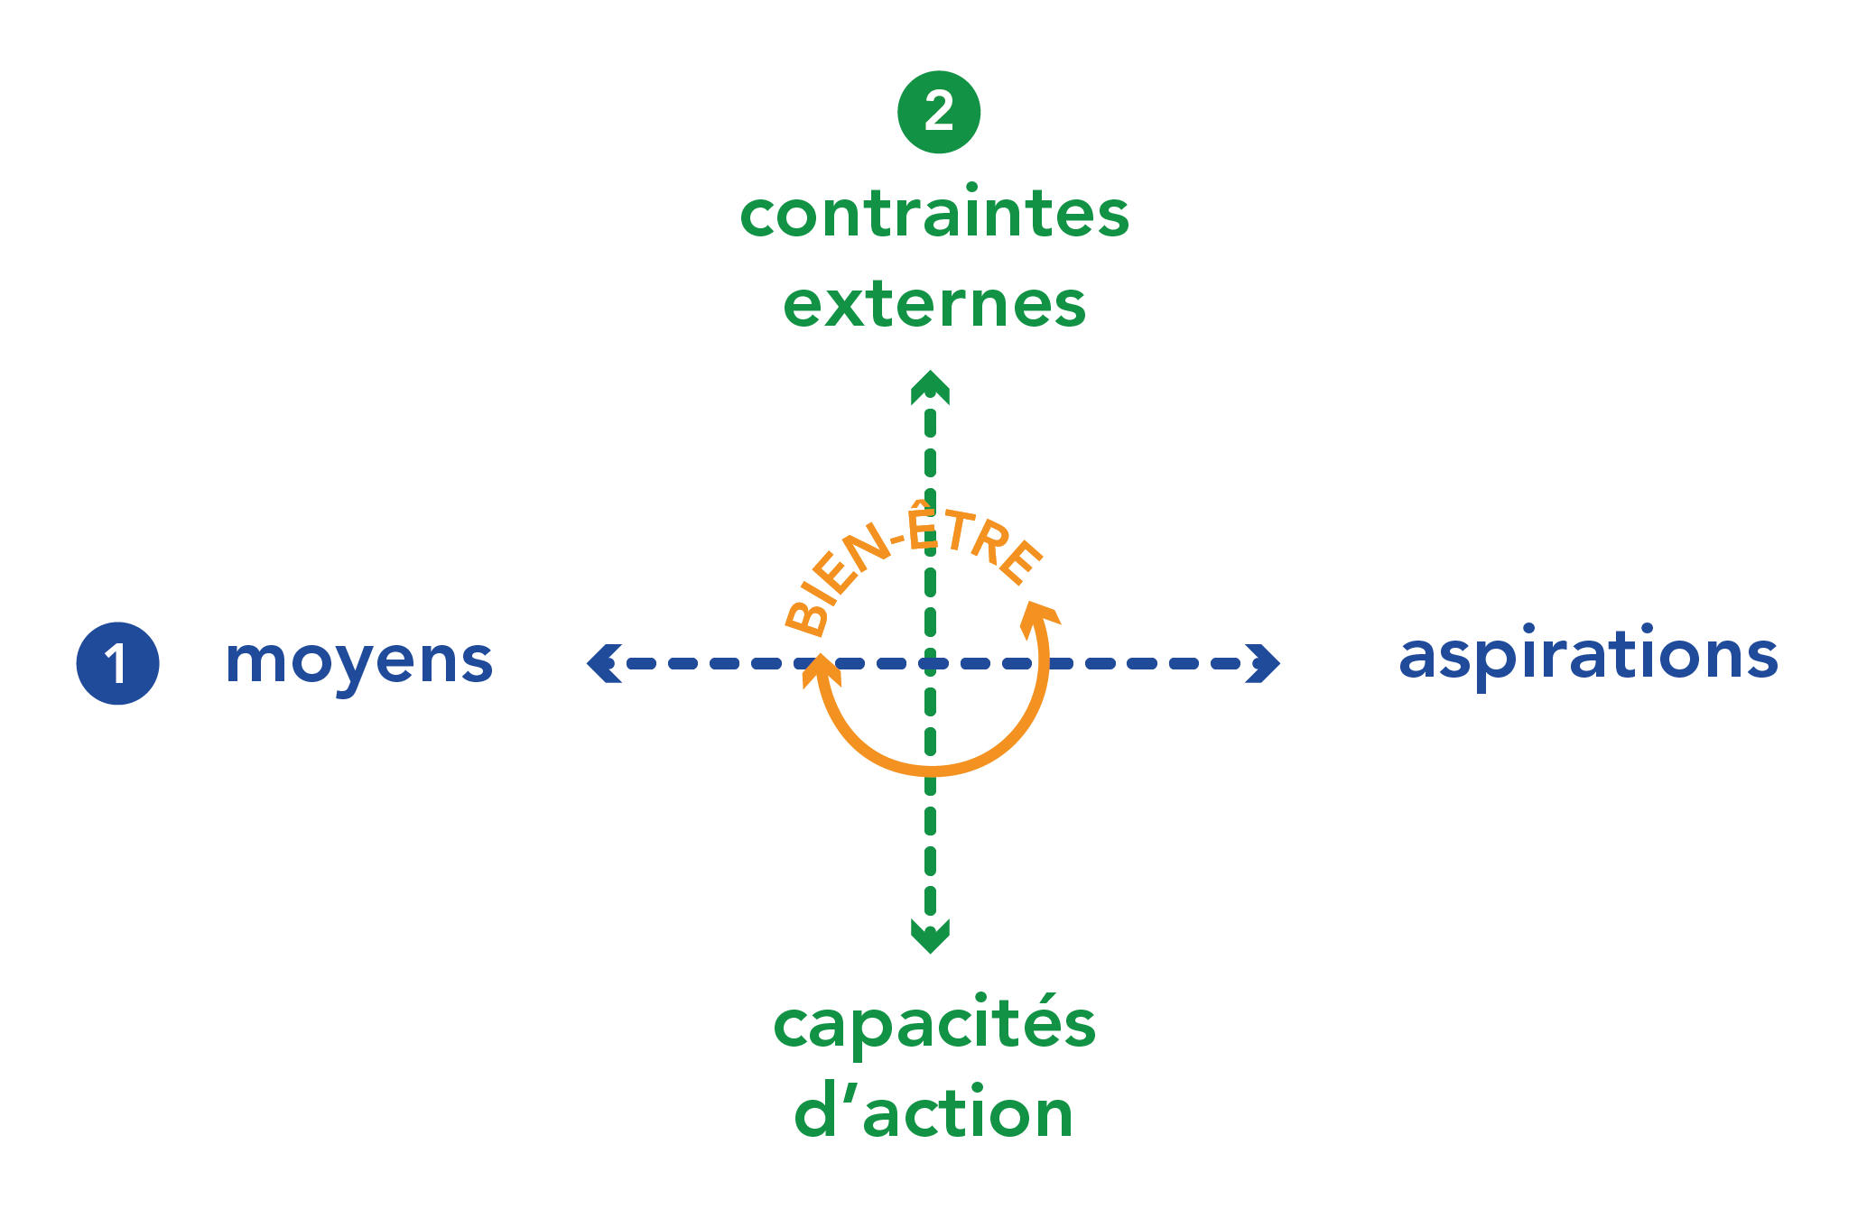
Une approche capacitaire
Le bien-être comme rapport

Slide 4
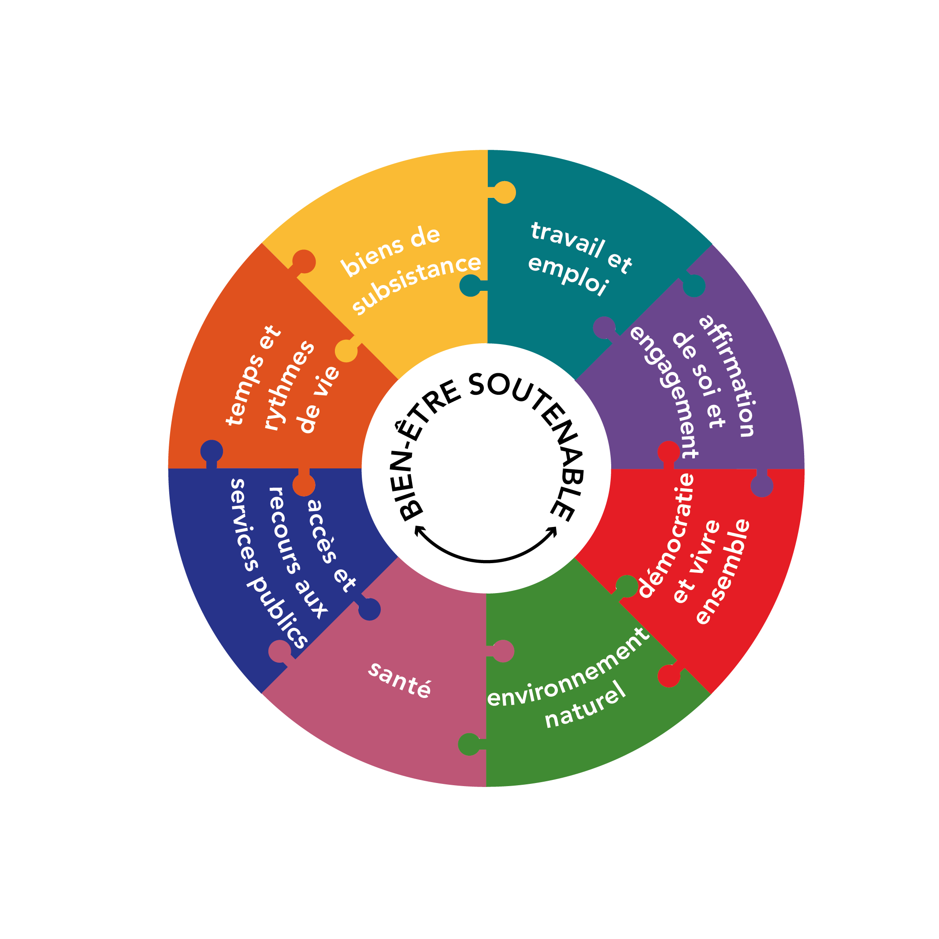
Les 8 dimensions d’IBEST

Slide 5
Les usages et impacts d’IBEST
  Une objectivation des 8 dimensions du bien-être
  bien-être / qualité de vie / bien-vivre sont des enjeux de toutes les politiques publiques mais… ils sont rarement définis et jamais mesurés de manière globale
  IBEST donne une définition ET des outils de mesure (indicateurs)
De nouvelles données, connaissances pour éclairer les angles morts de l’observation
Un nouveau référentiel pour interroger nos politiques publiques
permet de réinterroger les politiques publiques à l’aune du bien-être (lien social, richesses monétaires et non monétaires, satisfaction, aspirations… )
Un outil de dialogue citoyen, qui alimente le débat public
Notes:
Compléter le tableau de bord des données : Ibest a permis de compter ce que l’on ne savait pas compter.
Ibest 1 : Prise de conscience et outils disponible pour créer de la donnée
Source d’informations importantes : dans une même enquête réunir toutes les dimensions de la vie sociale et économique / habitat, etc.
Mise en dialogue des différents aspects
Et nouveauté sur capital social
+ lien à la nature et l’environnement
Donnée structurante pour le bien-être donc nécessité de les suivre régulièrement
Ibest permet d’apporter de la donnée et d’être plus précis sur nos champs d’actions en vue de pouvoir ensuite agir dessus ou mieux orienter nos actions avec cette boussole
Ex sur la participation : la famille est le lieu de sociabilité le plus important (décroche avec l’idée d’une Métropole très participative)
Ibest a démontré que le réseau social et tout ce qui favorise le lien social est très important pour les gens, alors que en cas de coupe budgétaire ce sont les budgets culture ou soutien aux associations qui vont sauter en premier – un argument en plus pour peser dans la balance et démontrer l’intérêt de telle ou telle politique // action.

Slide 6
Compléments d’observation
1
1

Slide 7
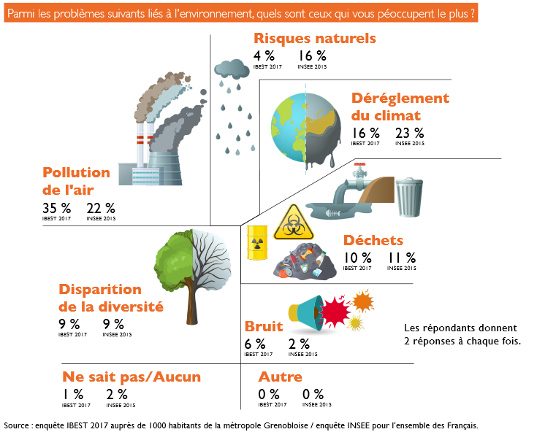
Des données nouvelles
Notes:
création de données nouvelles sur le capital social, le lien à la nature / montagne et à l’environnement, etc.

Slide 8
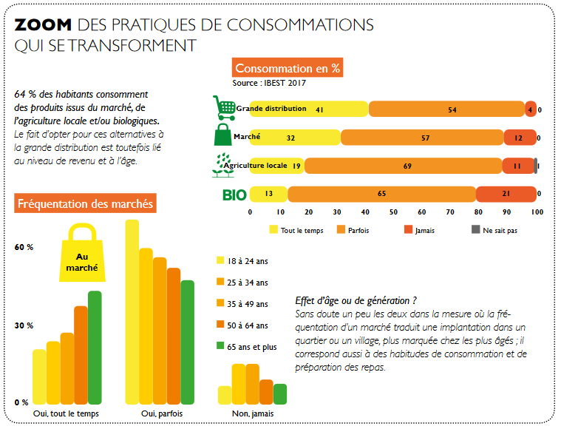
Des données complémentaires aux tableaux de bord existants

Slide 9
Des croisements de données riches de sens
Source : Ibest
Notes:
+ données réunies dans une même enquête (corrélations, zooms, profils, etc.)

Slide 10
Vers une enquête récurrente
IBEST 2
Actualiser la donnée et l’inscrire dans la durée pour des mesures d’impact
+ vérifier les hypothèses d’IBEST 1
+ intégrer le nouveau périmètre de la Métropole (+ fort enjeu du lien territoire-bien-être: urbain / péri-urbain / rural)
+ mieux croiser avec les politiques publiques
→ Enquête auprès de 1000 habitants, 60aine de questions, réalisée en décembre 2017
Un travail en concertation avec les différents services de la Métropole : plus forte connexion avec leurs préoccupations + mobilisation sur les résultats
Une enquête qui s’articule davantage avec nos politiques publiques : 1 pas de plus vers des indicateurs performatifs
Enquête parallèle dans les quartiers prioritaires avec intégration des dimensions du bien-être : EVQH + suivi de cohorte

Slide 11
Un enrichissement du questionnement évaluatif, centré « usager »
2
Exemple sur le projet de rénovation urbaine des Villeneuves

Slide 12
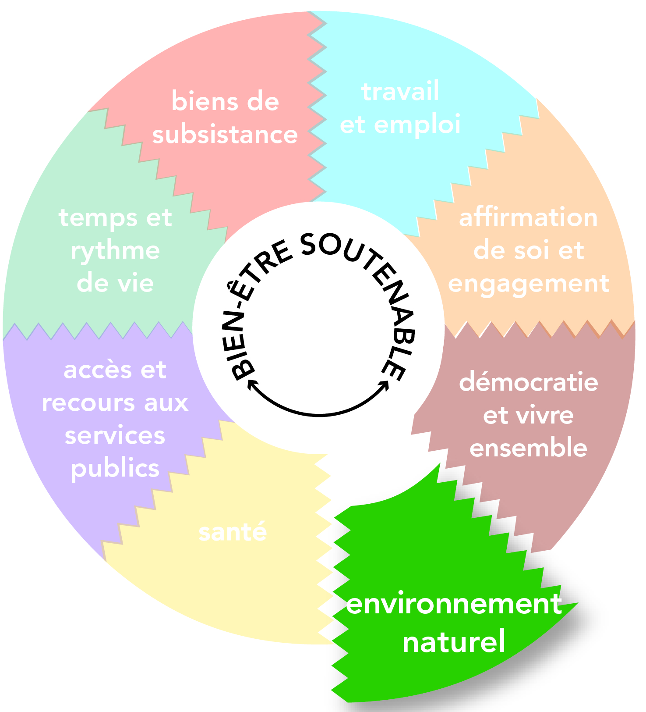

Environnement naturel: l’enjeu de la jonction entre l’environnement et le social
Objectif : Voir si le projet est vertueux dans la lutte contre le réchauffement climatique, et de quelle manière il inclut les habitants.
le projet favorise-t-il la préservation des ressources naturelles ?
Favorise-t-il un contact avec la nature pour les bénéficiaires ?
Mobilités douces
Logements isolés
Présence et usages de la nature en proximité
Notes:
L’environnement naturel : L’objectif est vraiment de pouvoir le voir au niveau de la qualité d’usage de l’aspect environnemental du projt…
le projet est-il bon pour la nature et favorise-t-il le contact des habitants avec la nature… pas seulement la nature en « cage » pour être vu de l’extérieur mais importance de l’expérience et du contact avec la nature… les 2 faces sont nécessaires… Pas seulement sir les espaces verts préserve ou favorise la biodiversité mais est-ce qu’elle permet un ressourcement et un mieux être des habitants ?

Slide 13
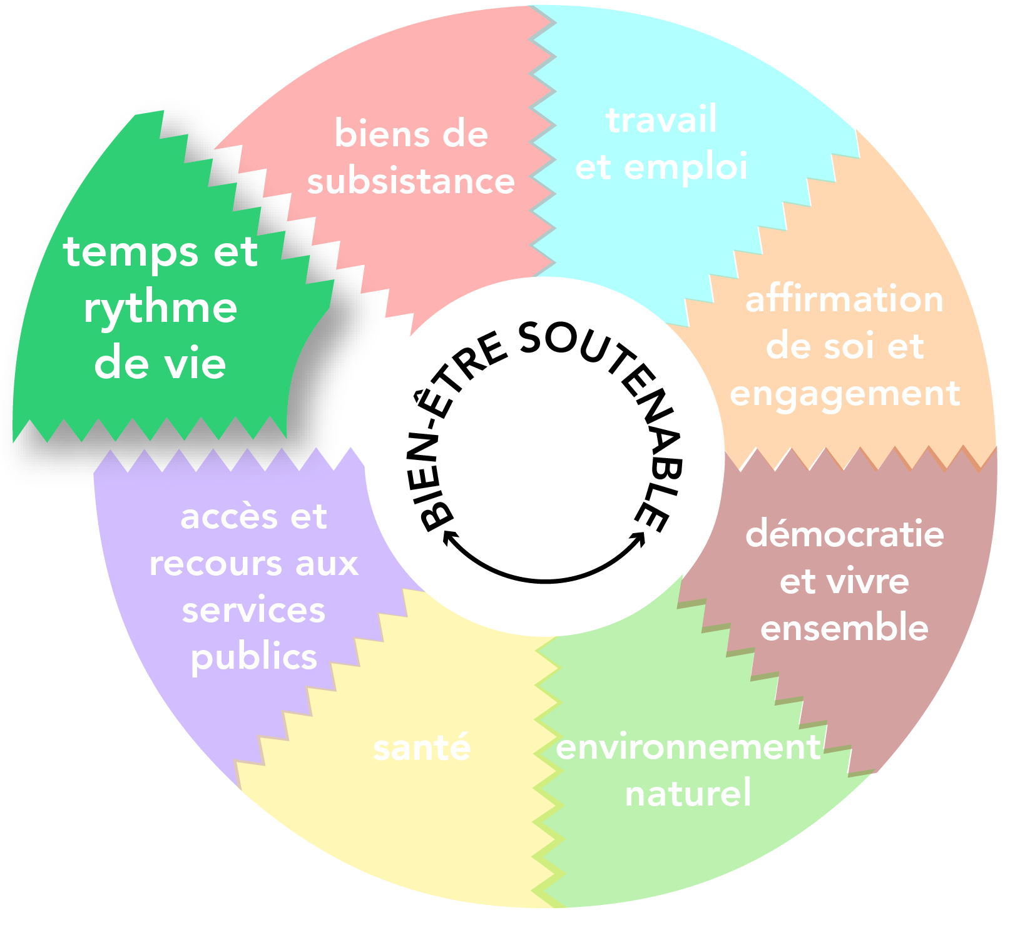
Temps et rythmes de vie : les transports, mais aussi les délais, la maîtrise de l’agenda
Objectif : Porter une attention sur les effets d’un projet au temps long sur les habitants …. Le temps de la collectivité n’est pas le même que celui des habitants
Le projet prévoit il des aménagements urbains pour compenser les contraintes causées par les chantiers (nuisances, circulation coupées, phases sans résultat, etc.)
Les habitants sont-ils bien informés des délais et des phases de chantier ?
Respect des délais
Aménagements provisoires
Notes:
Temps et rythmes de vie : comment est vécu le temps du chantier? Le temps de construction ou de rénovation du quartier ? Soit pour les habitants périphériques au futur quartier, soit pour les habitants du quartier…? Quel aménagement de zones qui peuvent être utilisées dès le départ… des bénéfices directs… et permet de poser la question du bien-être de ceux qui sont impactés par le projet mais n’en sont pas bénéficiaires nécessairement…

Slide 14
Utilité sociale, bien-être / soutenabilité
Utilité sociale
Bien-être soutenable socialement et environnementalement
Notes:
Le bien-être, la soutenabilité, le bonheur, la cohésion sociale, la solidarité sont des buts, des caps. Les définir collectivement permet de donner une direction.
Interroger l’utilité sociale ou l’impact social c’est interroger en quoi mon action a contribué à ce but.

Slide 15
Un outil de pilotage et de dialogue
3
Les indicateurs « conventions socio-politiques »
Les enjeux d’une gouvernance renouvelée

Slide 16



Le collectif du forum bien-vivre
Un collectif
Un événement
www.bienvivre2018.org
Des ateliers
… pour faire vivre le débat et construire la convention socio-politique de référence

Slide 17
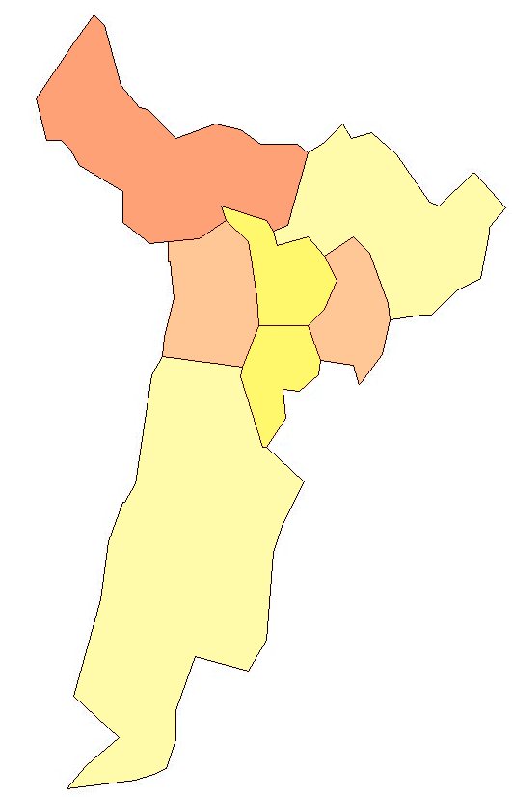
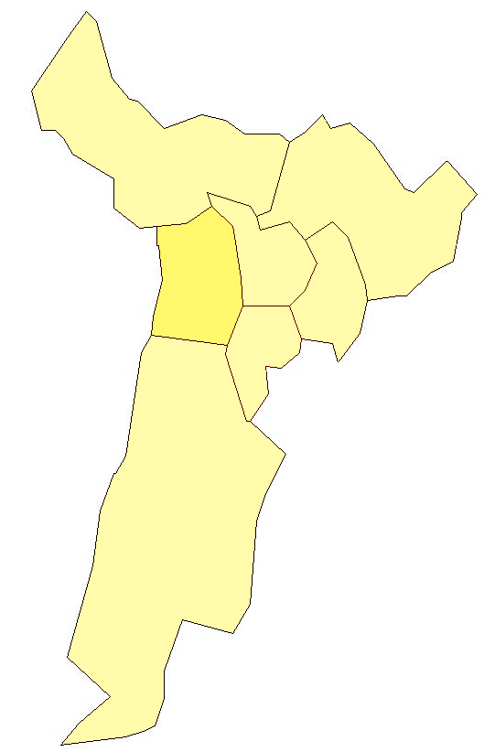
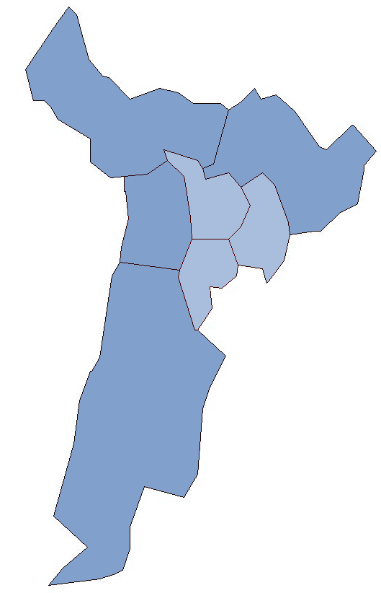
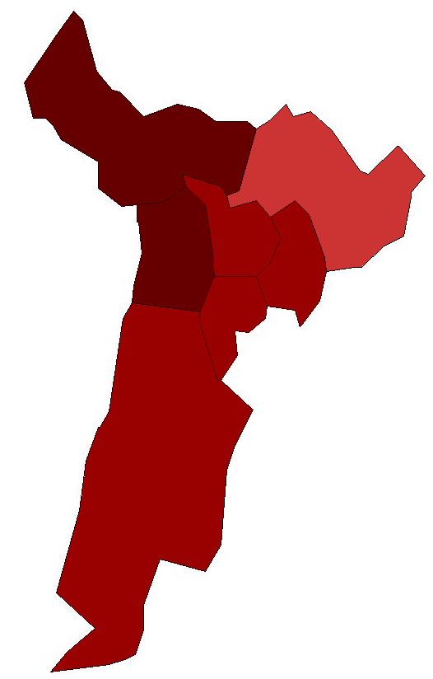
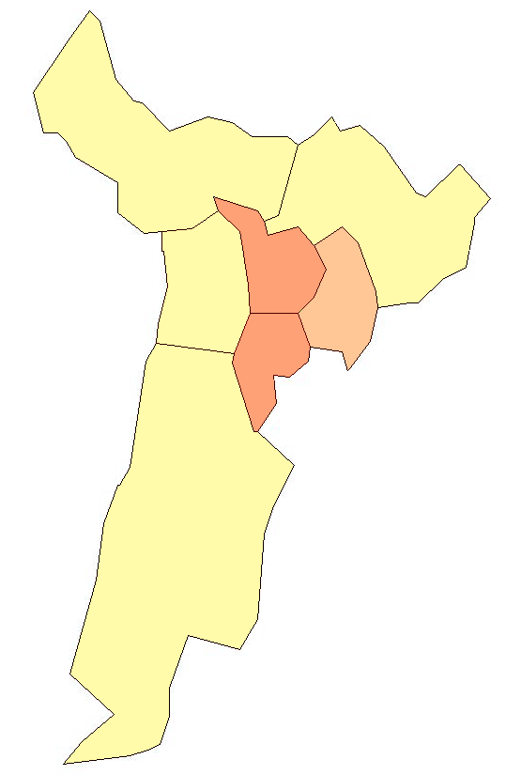
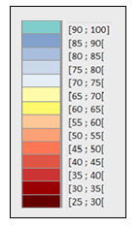
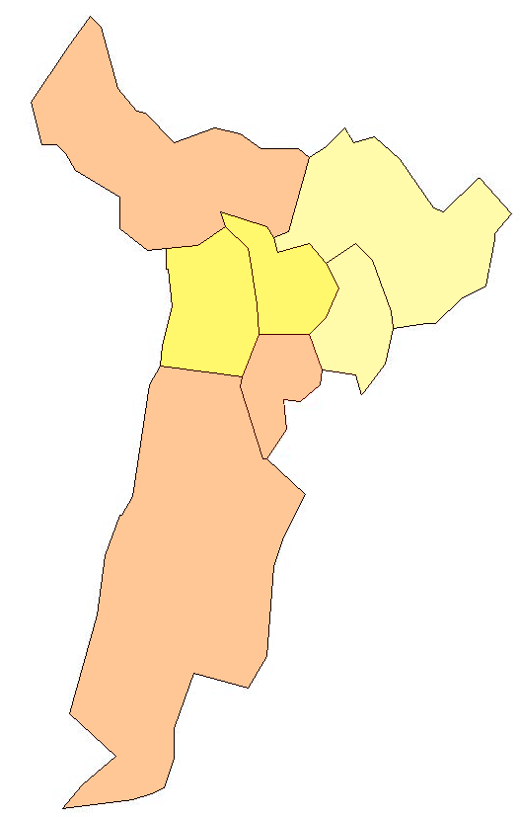
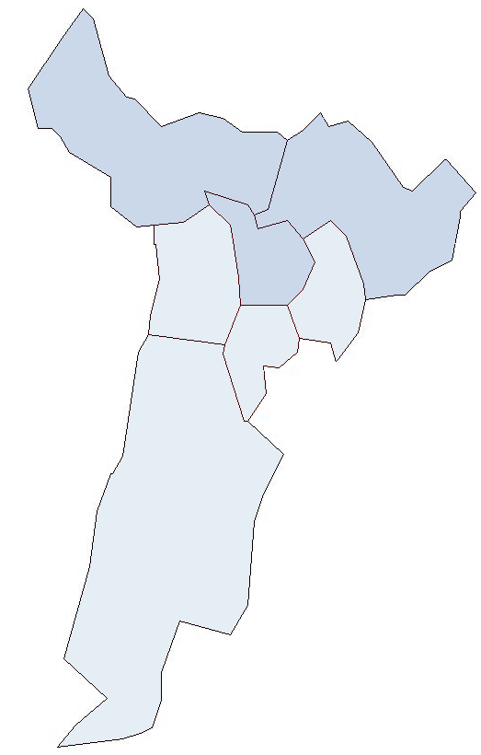
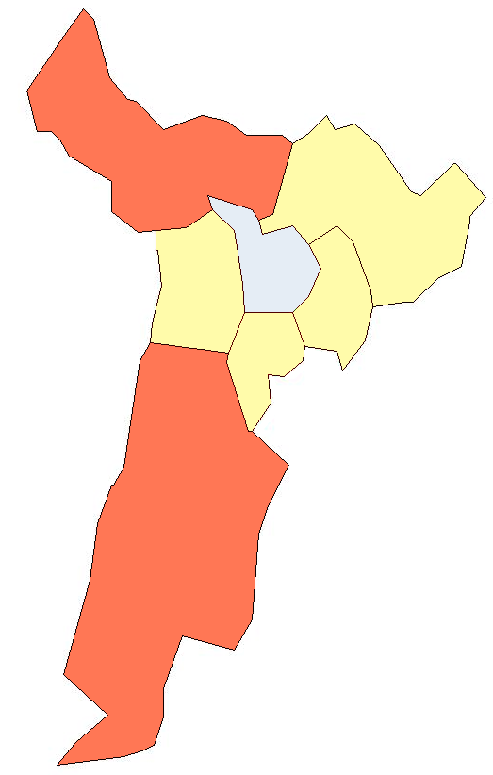
Les 8 cartes… et les seuils de soutenabilité
Indice Travail/emploi
Indice de l’affirmation de soi et de l’engagement
Démocratie et vivre ensemble
Indice Environnement naturel
Légende – Indice pour 100
Indice de santé
Indice du temps et du rythme de vie
Indice d’accès et recours aux services publics
Accès durable aux biens de subsistance
Notes:
Les cartes présentées ici se basent sur un découpage de l’agglomération grenobloise en secteurs au moment de la passation du questionnaire de l’enquête en novembre 2012. La communauté d’agglomération comprenait alors avant son élargissement 28 communes.
Elle permet de montrer la situation des territoires par rapport à une situation qui serait soutenable (valeur de 100 prise par l’indice) d’un point de vue social et environnemental.
Plusieurs conclusions sont tirées de l’analyse des différents indices :
1) Aucun territoire n’est dans une situation soutenable au regard des indicateurs considérés.
2) La dimension du temps et du rythme de vie, clairement mise en avant dans les avis, est celle pour laquelle, au regard des indicateurs retenus, le niveau de l’indice est le plus bas, ce qui confirme la centralité de cette question du temps,
3) La finalité d’une telle territorialisation des indices n’est pas simplement la mise en comparaison des territoires, mais aussi de montrer qu’il y a des enjeux communs aux différents territoires considérés et qu’il est donc pertinent de penser certaines questions à l’échelle de l’agglomération/de la métropole.

Slide 18

Buen-vivir et BNB: ce que nous apprennent les expériences d’ailleurs
Le Bien Vivre considère l'humain, la nature et le cosmos comme faisant partie d'un tout.
Le Bien Vivre consiste à trouver l'équilibre entre toutes les composantes de ce système interdépendant.
«Pablo Solon»
Les seuils de soutenabilité du Bhoutan
« How much is enough ? Qu'est-ce qui est assez ? »
→ Définir collectivement ce qui est juste au regard du bien vivre et ce qui permet à chacun et chacune de vivre dignement.

Slide 19
Annexe

Slide 20
Pré-sélection des indicateurs
 | Indicateurs IBEST
Travail-Emploi | Taux de satisfaction à l’égard de son travail
 | Pourcentage de personnes ressentant un sentiment d’injustice salariale
 | Indice de Gini
Affirmation de soi et engagement | Part des personnes ayant le sentiment d’avoir le contrôle de leur vie
 | Pourcentage des personnes ayant confiance en autrui
 | Pourcentage des personnes ayant confiance dans le système éducatif
 | Part des personnes impliquées dans une association participation à des mobilisations collectives
Démocratie et vivre ensemble | Pourcentage des personnes ayant confiance dans les institutions
 | Part des personnes ayant une possibilité de recours social
 | Taux d’entraide
Environnement naturel | Taux de logement bien isolé dans l’agglomération
 | Taux de personnes triant toujours leurs déchets
 | Part de personnes considérant leur quartier comme sale ou pollué
 | Part de personnes dont la consommation alimentaire est issue de la grande distribution
 | Part de personnes dont la consommation alimentaire est issue de l’agriculture locale
 | Part de personnes dont la consommation alimentaire provient du marché
 | Part de personnes dont la consommation alimentaire est « bio »
Santé | Taux de personnes ayant une santé juste ou mauvaise non suivies médicalement
 | Part des personnes stressées
Accès et recours aux services publics | Taux de personnes ayant un bon accès physique aux commodités
 | Taux de personnes à faibles revenus (seuil de pauvreté) ne bénéficiant pas d’aides sociales
Le temps et le rythme de vie | Pourcentage de personnes mettant moins d’une demi-heure pour se rendre à leur travail
 | Part des personnes en situation d’équilibre de leurs temps d’activités
Accès durable aux biens de subsistance | Pourcentage de personnes déclarant se restreindre sur l’alimentation
 | Part des logements sur-occupés
 | Pourcentage de personnes déclarant se restreindre sur les soins médicaux
 | Taux d’adéquation entre l’offre et la demande d’hébergement
Notes:
Juste pour montrer tableau de bord.
Mettre en lien/report sur autres diapos
Présenter dans une autre couleur

